Slide 1
Obyvatelia Zookútika

Slide 2
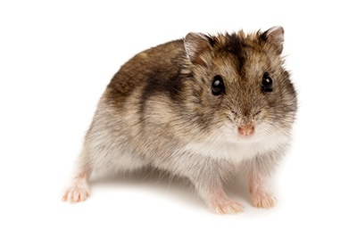
Škrečok džungarský (Phodopus sungorus)
Biotopom tohto škrečka sú trávnaté stepi, ale i kultúrna step. Oba poddruhy sú rozšírené v Kazachstane, Altaji, západnej Sibíri, Mongolsku a v severnej Číne.
Má zavalité telo. Dĺžka dospelého jedinca je v priemere 100 mm. Je pre neho typický krátky cca 2 – 4 mm dlhý chvostík. Charakteristickým znakom škrečka džungarského je tmavý pruh na chrbte.
Živí sa semenami tráv a obilnín, hmyzom, húsenicami ap.
Samica je schopná počas roka odchovať 7 – 8 vrhov. Vo vrhu je 4 – 6, zriedkavo až 8 mláďat. Patria medzi nidikolné (kŕmne) hlodavce, t.z. starostlivosťou sú odkázané na rodičov. Dožíva sa 2 – 3 roky.

Slide 3
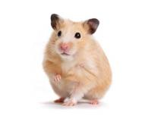
Škrečok sýrsky (Mesocricetus auratus)
Pôvodným domovom škrečkov sýrskych sú púštne oblasti Sýrie a juhovýchodnej Európy. Sú to nočné zvieratá. Sú samotári, len v dobe párenia a narodenia mláďat žijú krátkodobo v pároch.
Charakteristické sfarbenie je zlatohnedé, dostupné je veľké množstvo farebných mutácií, dlhosrsté a krátkosrsté varianty. V učebni Zookútik sú, okrem jedného jedinca, všetci sfarbení do čierna.
Ako základná potrava slúžia zmesi zrnín. Živia sa tiež ovocím, zeleninou a drobným hmyzom.
Pohlavnú dospelosť dosahujú okolo 2. mesiaca svojho života.

Slide 4
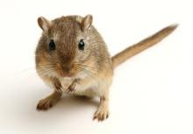
Pieskomil mongolský (Meriones unguiculatus)
Žije v stepiach, púšťach a polopúšťach Mongolska, severnej Číny a južnej Sibíri, často vo veľkých kolóniách. V zajatí je aktívny v noci aj cez deň. Meria približne 10 cm, má dlhý chvost, veľké oči a silné zadné nohy, vďaka ktorým dokáže skákať veľmi vysoko (0,5 m). V prírode sa živia hlavne semenami, nadzemnými aj podzemnými časťami bylín, kríkov aj stromov a hmyzom. Pieskomily medzi sebou komunikujú pískavými zvukmi. V prípade blížiaceho sa nebezpečenstva reagujú podupávaním zadných nôh. Vzhľadom k ich hospodáreniu s vodou (štiepia si vodu zo sacharidov), veľmi nezapáchajú a teda nevyžadujú časté čistenie.

Slide 5
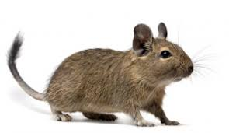
Osmák degu (Octodon degus)
V prírode sa osmák vyskytuje v severnom a strednom Čile, od púšte Atacama v provincii Curico na západných svahoch Ánd, od nížin do 3000 metrov nad morom. Žije v otvorených skalnatých a kamenistých krajinách, riedko porastených kríkmi a nízkymi stromami. Mláďatá sa rodia osrstené, hneď po narodení obvykle vidia, osamostatňujú sa asi po štyroch týždňoch. Na konci chvosta má výraznú čiernu "štetku" z predĺžených chlpov. NIKDY nesmieme osmákov chytať ani dvíhať za chvost. Mohol by im odpadnúť a tak mu spôsobíme vážne problémy pri koordinácii s rovnováhou. Základom kŕmenia sú vetvičky s púčikmi a lístím, tráva, seno a zmes zŕn. Ako doplnok poslúžia rôzne druhy listovej a koreňovej zeleniny a ovocia.

Slide 6
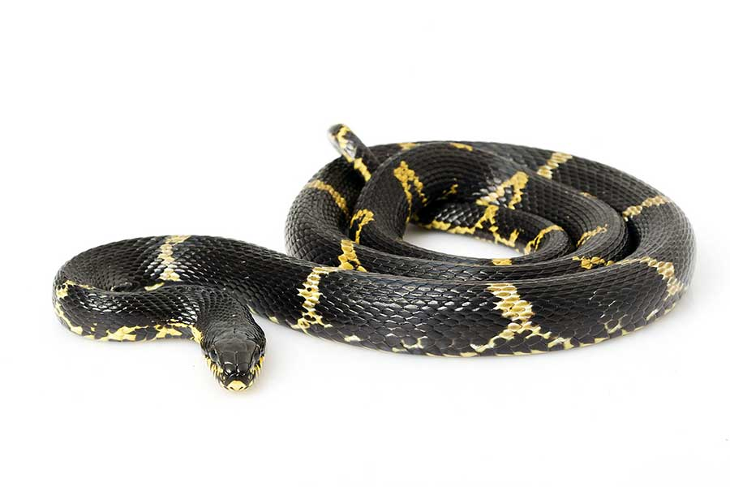
Užovka amúrska (Elaphe schrenckii)
Vyskytuje sa v povodí rieky Amur a jej priľahlých územiach. Je to pomerné veľká užovka. Dorastá do dĺžky približne 150 - 170 cm. Má silné, tmavo zafarbené telo s priečnymi, žlto zafarbenými pruhmi. Brucho má žlté s tmavými škvrnami. Uprednostňuje vlhké biotopy v okolí vodných plôch a vlhké lesy. Preto aj v teráriu potrebuje mať nádržku s vodou. Dobre šplhá po stromoch. Živí sa hlavne hlodavcami, jaštericami, vtákmi a ich vajcami.

Slide 7
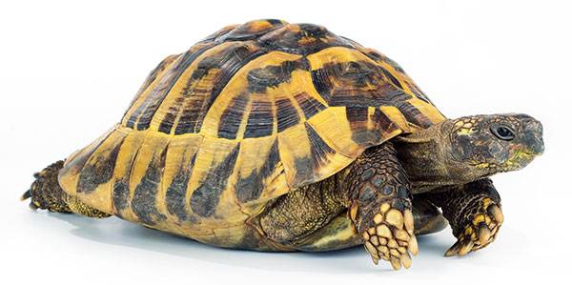
Korytnačka zelenkastá (Testudo hermanni)
Je to druh bylinožravej suchozemskej korytnačky. Jej prirodzené prostredie je v južnej Európe. Karapax má žlto-hnedé alebo hnedo-čierne zafarbenie, ktoré sa môže meniť pri dlhodobom pobyte vo vonkajšom prostredí. Je obľúbená pre svoju aktivitu a pomerne nenáročný chov. Okrem čerstvého lístia zo stromov a ďalších rastlín, je dobré jej občas dávať seno. Zo živočíšnej potravy pre doplnenie výživy vaječné žĺtky, surové mäso (napr. dážďovky). Pre správny chov korytnačiek je zásadné zaistiť zvieraťu dostatočný prísun ultrafialového žiarenia.

Slide 8
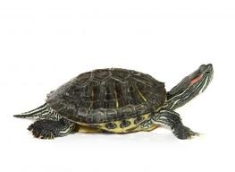
Korytnačka písmenková (Trachemys scripta)
Je jeden z najchovanejších druhov sladkovodných korytnačiek na svete. Vyskytuje sa od juhovýchodu Spojených štátov cez Strednú Ameriku po severozápad Južnej Ameriky.
Umelo vysadené populácie korytnačiek žijú, a niekedy sa aj úspešne množia, aj v iných oblastiach s podobným podnebím. Často tak negatívne ovplyvňujú tamojšie živočíšne druhy. Potrava korytnačiek by mala byť pokiaľ možno čo najpestrejšia, bohatá na vitamíny a minerálne látky. Potravu požierajú len vo vode, preto je nutné, aby ju dostávali práve tam.

Slide 9
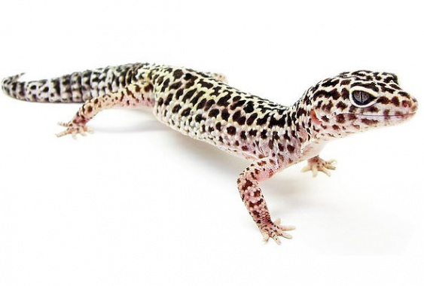
Gekončík nočný (Eublepharis macularius)
Obýva územie od Afganistanu cez Pakistan až po sever Indie. Dorastá do dĺžky 20 – 30 cm. Jeho oči majú vertikálnu zrenicu. Na končatinách má päť prstov s pazúrikmi. Klasické sfarbenie gekončíka je hnedožlté so škvrnami. Dožíva sa približne 20 rokov.
V zajatí chováme gekončíky samostatne, alebo v skupine jeden samec a viaceré samice. Vyžadujú si živú potravu napr. svrčky, sarančatá, múčne červy a larvy zoophobas.

Slide 10
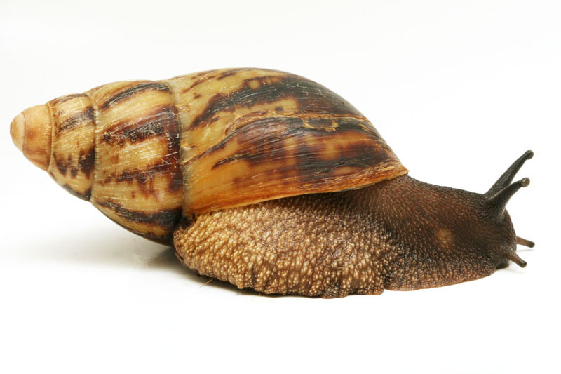
Slimák africký (Achatina)
Je to jediný zástupca bezstavovcov v našom Zookútiku. Pochádza zo západnej Afriky a je druhým najväčším suchozemským slimákom na svete. V zajatí dorastá až do veľkosti dlane dospelého človeka a pri dobrej starostlivosti sa dožíva 5 až 8 rokov. Je bylinožravec. Pochutí si na akejkoľvek zelenine a ovocí. Rád sa kúpe, preto mu do terária treba umiestniť nádobu s vodou. Dôležitá je aj sépiová kosť, aby rastúca ulita mala dostatok vápnika.

Slide 11
POUŽITÁ LITERATÚRA:
http://zoodom.sk/obchod/hlodavce/skrecok-syrsky/
https://www.petcenter.sk/zverinec-pieskomil-chovatelske-prirucky
https://www.petparadise.sk/rubriky/chovatelske-informacie/osmak-degu/
https://cs.wikipedia.org/wiki/U%C5%BEovka_amursk%C3%A1
https://sk.wikipedia.org/wiki/Korytna%C4%8Dka_zelenkast%C3%A1
https://sk.wikipedia.org/wiki/Korytna%C4%8Dka_p%C3%ADsmenkov%C3%A1_ozdobn%C3%A1
https://cs.wikipedia.org/wiki/Gekon%C4%8D%C3%ADk_no%C4%8Dn%C3%AD
https://www.petcenter.sk/zverinec-africky-slimak-chovatelske-prirucky-sk

